Slide 1
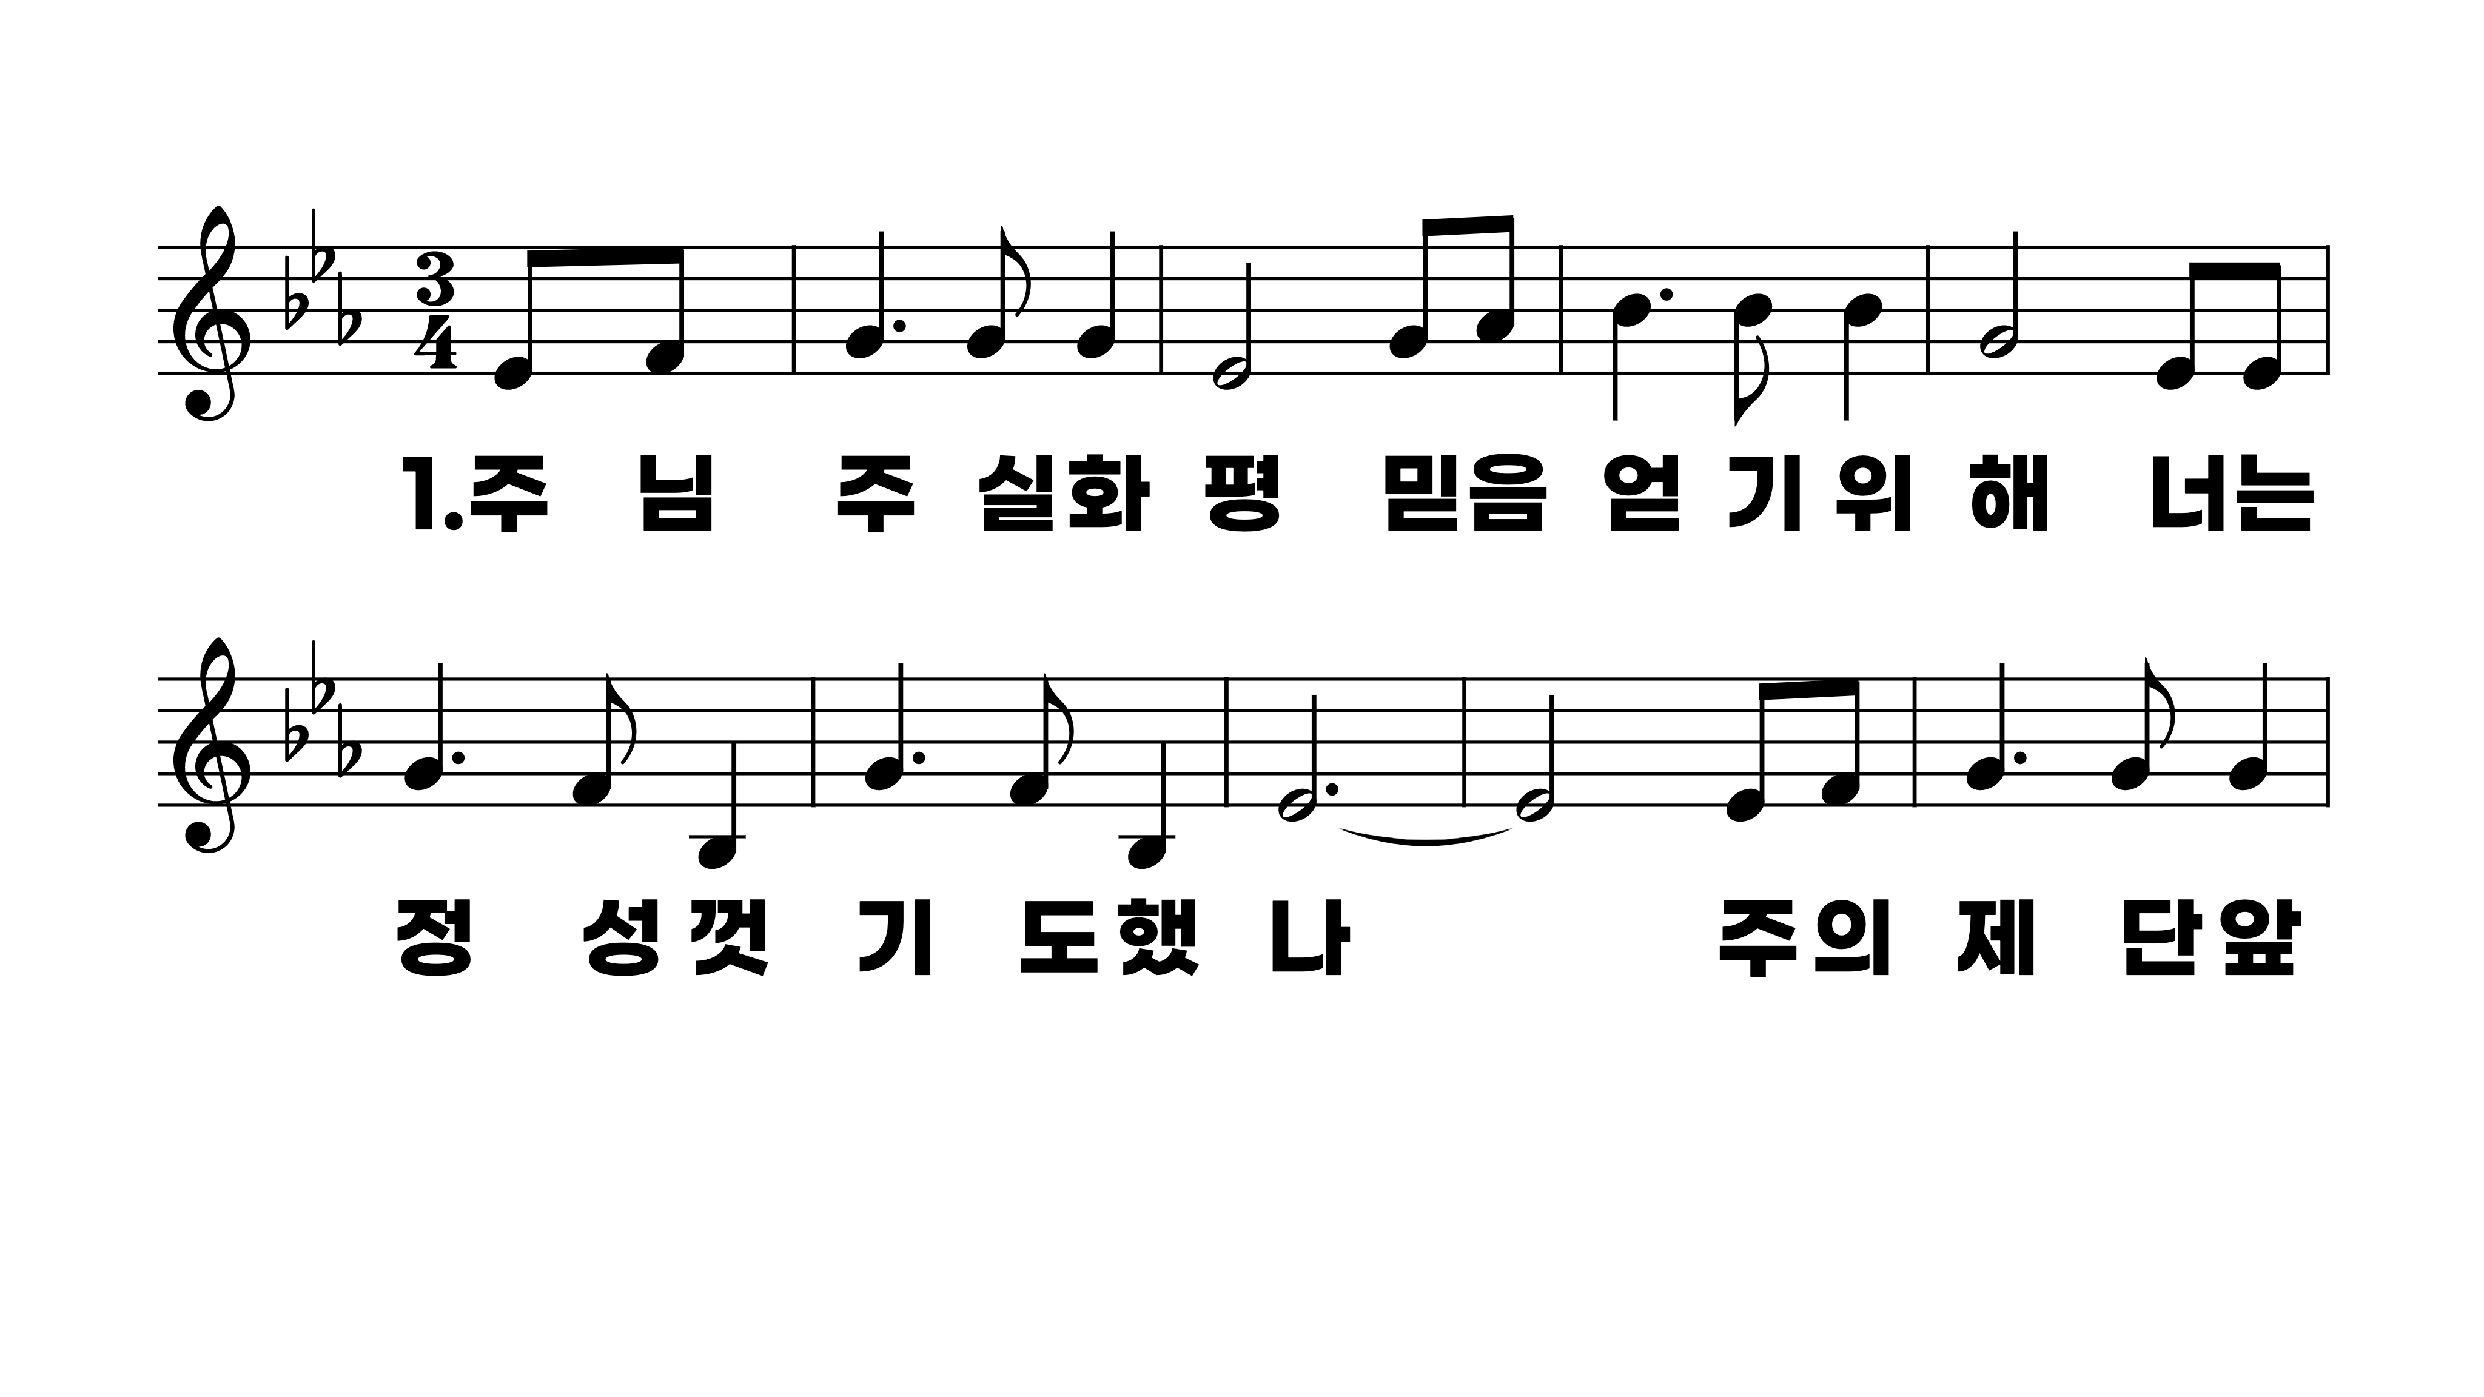
327장 주님 주실 화평
1.주님주실화
2.주의밝은빛
3.주의제단앞

Slide 2
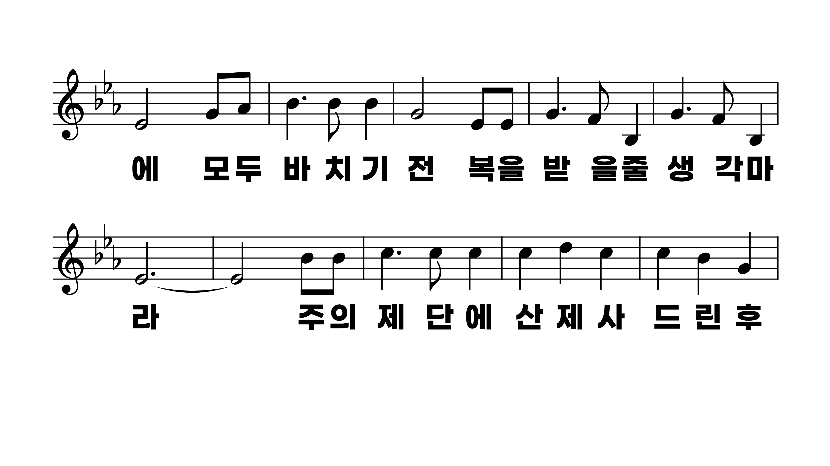
327장 주님 주실 화평
1.주님주실화
2.주의밝은빛
3.주의제단앞

Slide 3
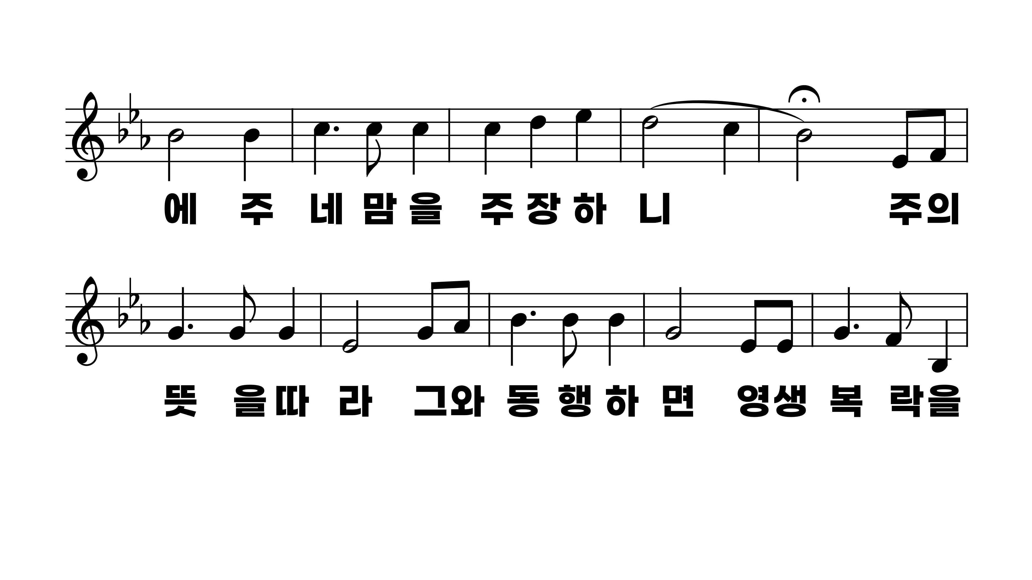
327장 주님 주실 화평
1.주님주실화
2.주의밝은빛
3.주의제단앞

Slide 4
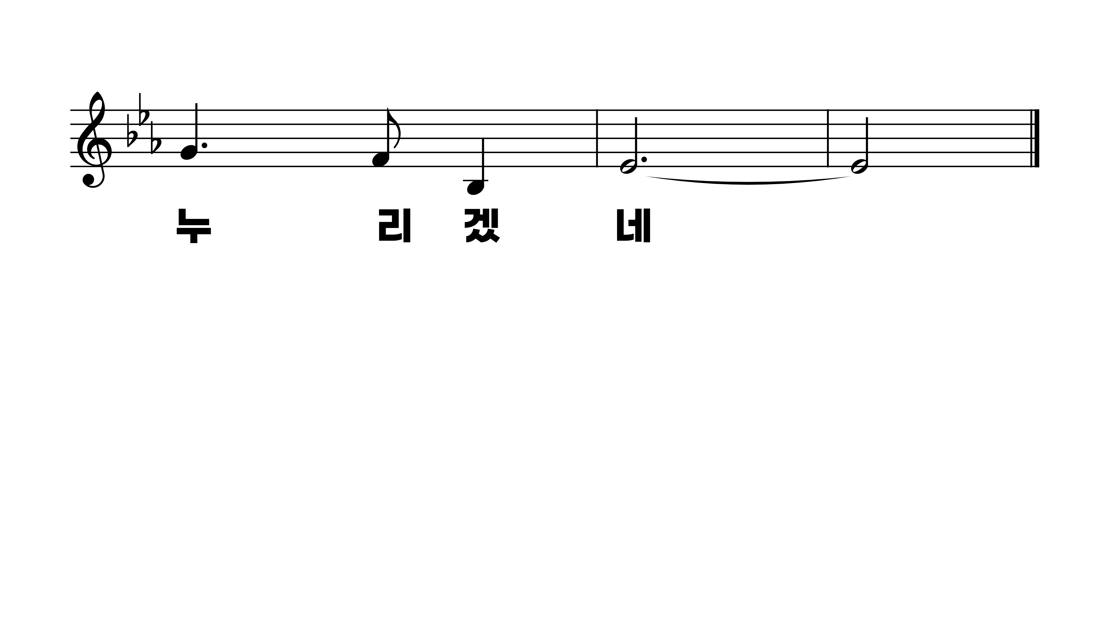
327장 주님 주실 화평
1.주님주실화
2.주의밝은빛
3.주의제단앞

Slide 5
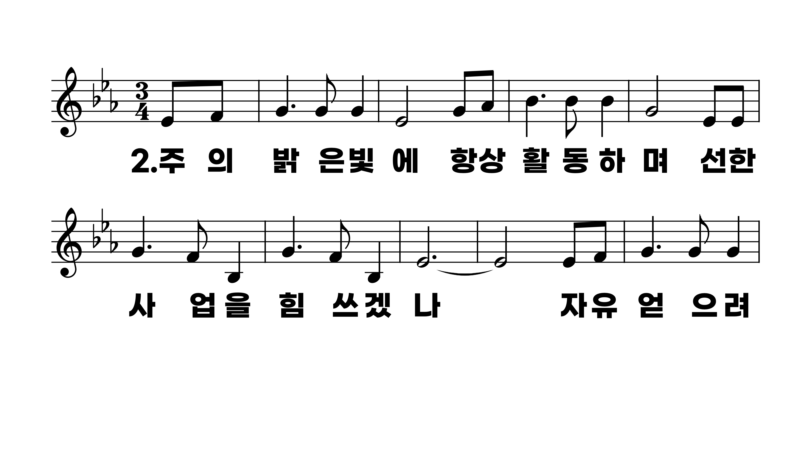
327장 주님 주실 화평
1.주님주실화
2.주의밝은빛
3.주의제단앞

Slide 6
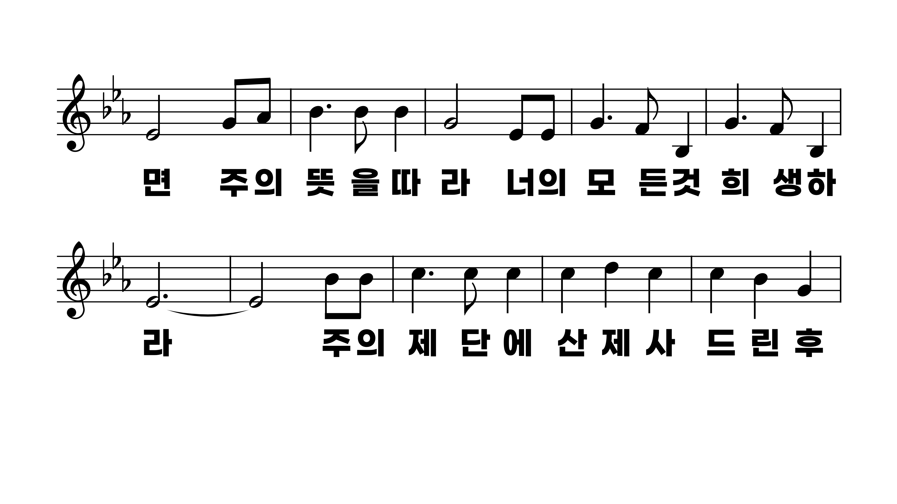
327장 주님 주실 화평
1.주님주실화
2.주의밝은빛
3.주의제단앞

Slide 7
327장 주님 주실 화평
1.주님주실화
2.주의밝은빛
3.주의제단앞

Slide 8
327장 주님 주실 화평
1.주님주실화
2.주의밝은빛
3.주의제단앞

Slide 9
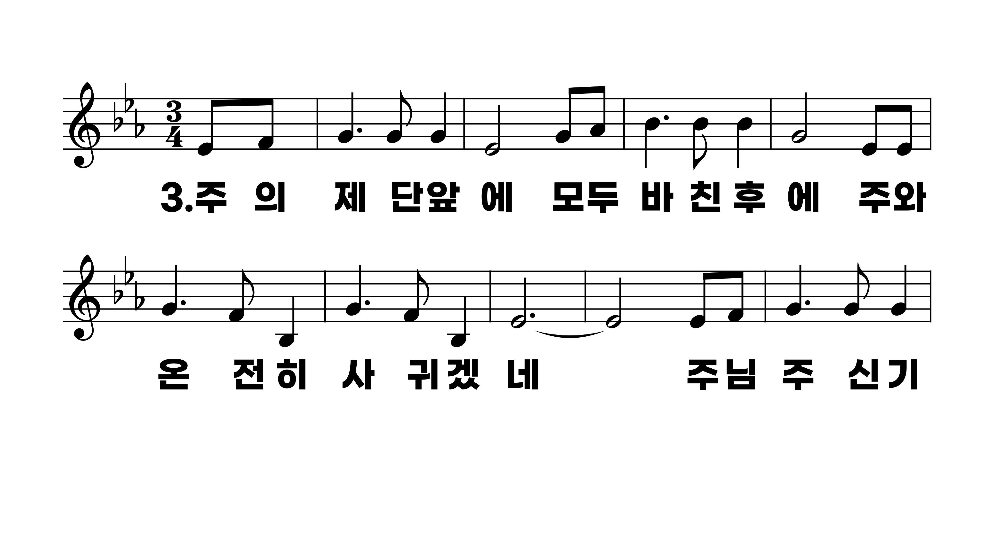
327장 주님 주실 화평
1.주님주실화
2.주의밝은빛
3.주의제단앞

Slide 10
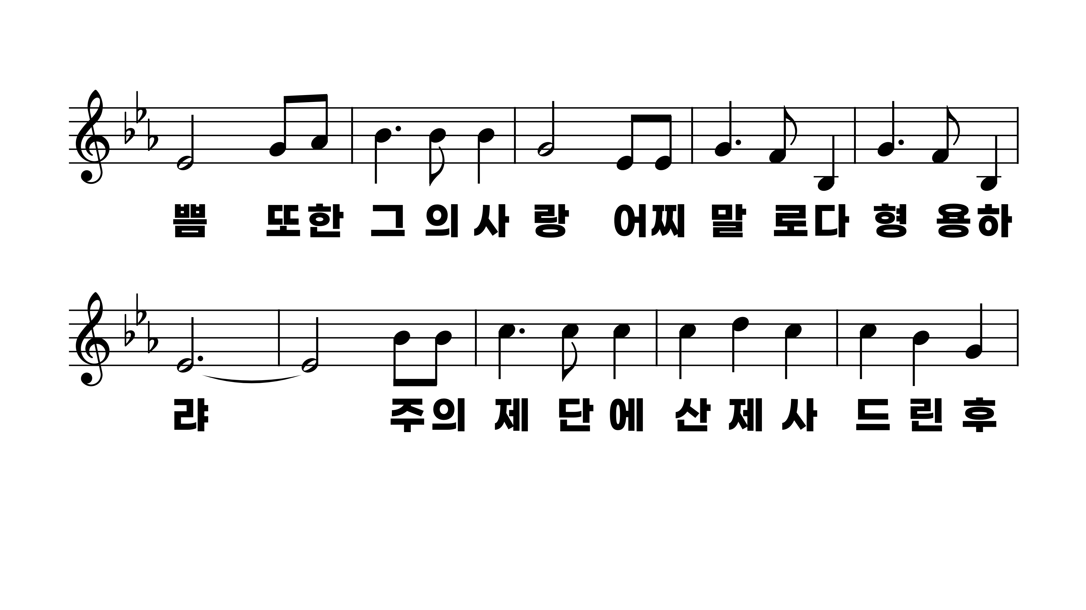
327장 주님 주실 화평
1.주님주실화
2.주의밝은빛
3.주의제단앞

Slide 11
327장 주님 주실 화평
1.주님주실화
2.주의밝은빛
3.주의제단앞

Slide 12
327장 주님 주실 화평
1.주님주실화
2.주의밝은빛
3.주의제단앞

